Slide 1
2
3
5
المراجعة
الدرس 4
الدرس 3
الدرس 2
الدرس 1

Slide 2






أيقونات توجيهية
توجيهات الأستاذ (ة)
تعيين تلميذ للإجابة
المرور بين الصفوف
عرض فيديو
المرور إلى الشريحة الموالية بعد عرض الفيديو
العمل في ثنائيات

Slide 3

(ة)خاص بالأستاذ
برمجة الأسبوع الخامس
الدرس2
الدرس 1
قراءة الساعة (2)
قراءة الساعة (1)
الدرس 4
الدرس 3
حل المسائل (التحول) - توليف
حساب المدة الزمنية
مراجعة
مراجعة وتثبيت دروس الأسبوع

Slide 4
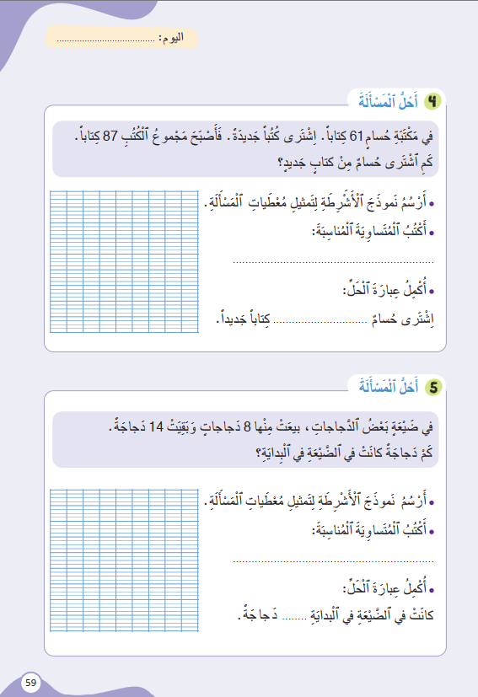
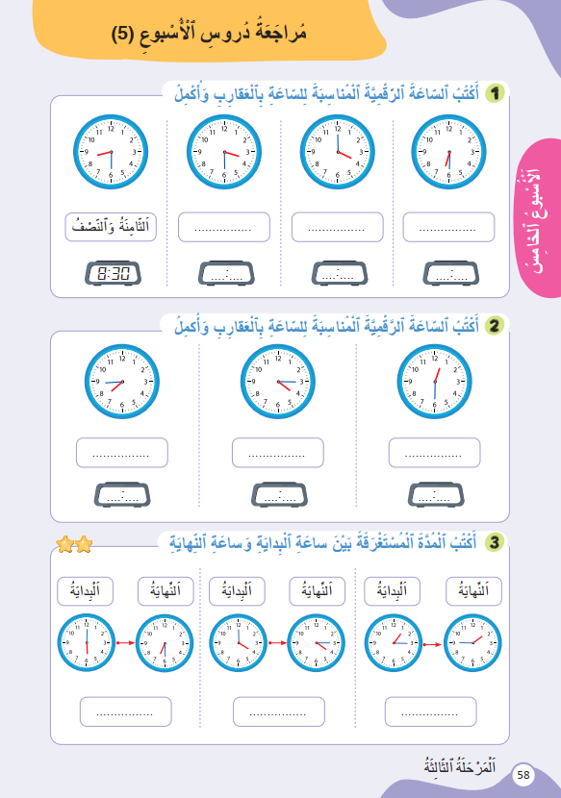
درس اليوم
(ة)خاص بالأستاذ
مراجعة دروس الأسبوع

Slide 5
تدابير حصة مراجعة الأسبوع
(ة)خاص بالأستاذ
مراجعة كل درس تتم عبر المراحل التالية :
رائز التحقق من الهدف الرئيسي للدرس
احتساب نسبة التحكم
أكبر من 80
أقل من 80
المرور مباشرة للتدرب على الكراسة
إعادة عرض شريط النمذجة
إنجاز نشاط مراجعة الدرس على الكراسة

Slide 6

(ة)خاص بالأستاذ
مراحل الدرس
1
افتتاح الدرس
1
5
1
2
  مراجعة الدرس 1
10
1
3
  مراجعة الدرس 2
10
1
4
  مراجعة الدرس 3
1
10
1
5
  مراجعة الدرس 4
18
1
6
اختتام الدرس
2

Slide 7
(ة)خاص بالأستاذ
عند نهاية الدرس
على الأقل 80% من المتعلمين سيكونون قادرين على:
قراءة الساعة (النصف والربع وإلا الربع)؛
حساب المدة الزمنية المستغرقة؛
حل مسائل التحول باستخدام نموذج الأشرطة.

Slide 8

(ة)خاص بالأستاذ
افتتاح الدرس
1
تصحيح الواجب المنزلي
الحساب الذهني

Slide 9



    مرحباً يا أصدقاء. اليوم، سنراجع دروس الأسبوع.
Version provisoire pour la formation des enseignants

Slide 10
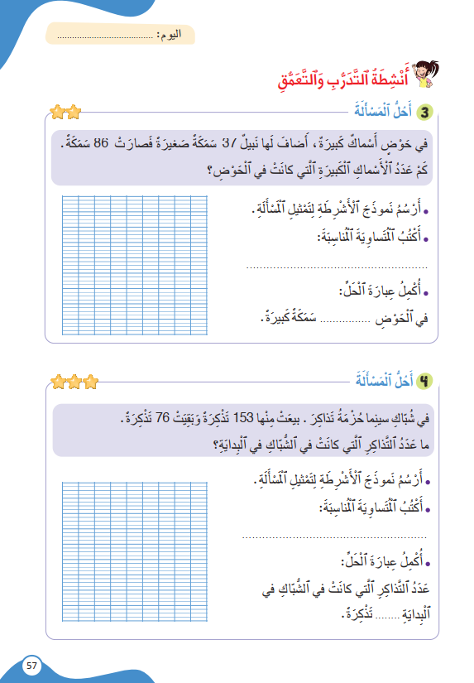
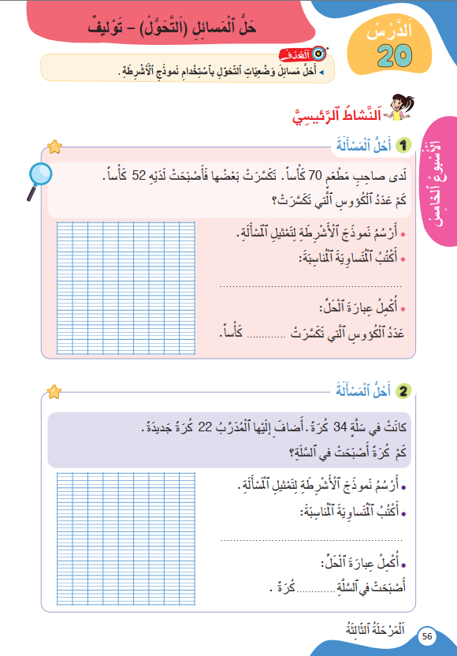
خذوا كراساتكم، ص 57، سنصحح تمارين الواجب المنزلي.
Version provisoire pour la formation des enseignants
Version provisoire pour la formation des enseignants

Slide 11

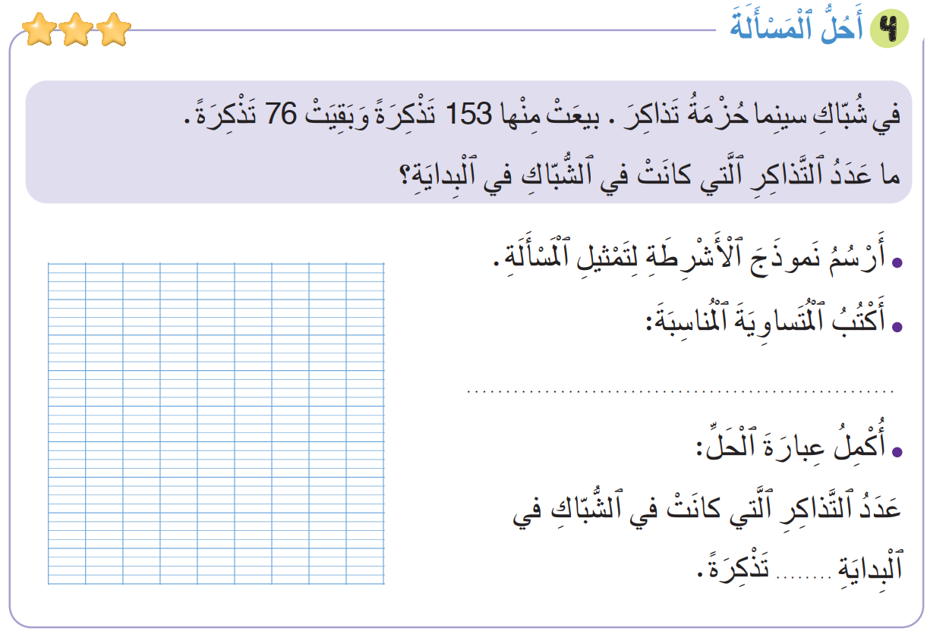
صححوا التمرين 2 لديكم دقيقتان.
2
?
153 + 76 = 229
153
76
229

Slide 12
(ة)خاص بالأستاذ
افتتاح الدرس
1
تصحيح الواجب المنزلي
الحساب الذهني

Slide 13
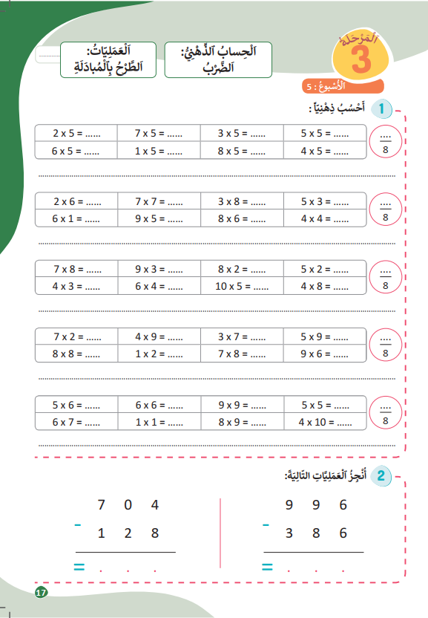
خذوا كراسات الحساب الذهني الصفحة 17
Version provisoire pour la formation des enseignants

Slide 14
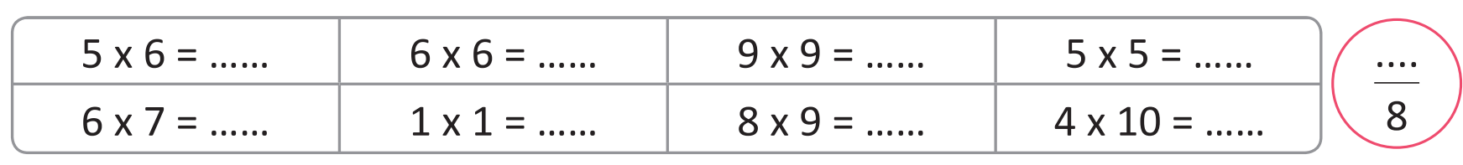

لديكم دقيقة واحدة لإنجاز العمليات التالية.
1

Slide 15
صححوا واكتبوا عدد الإجابات الصحيحة. لديكم دقيقة واحدة.
1
30
36
81
25
42
1
72
40

Slide 16
(ة)خاص بالأستاذ
  مراجعة الدرس 1
2
قراءة الساعة (النصف)

Slide 17

خذوا الألواح.

Slide 18
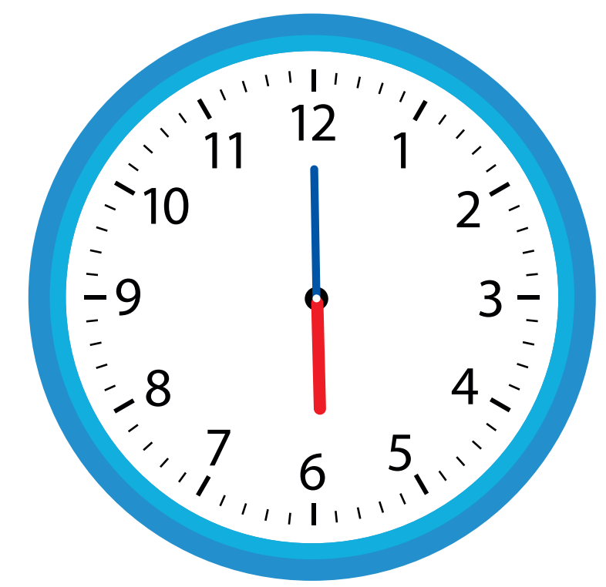

اكتبوا على الألواح إلى كم تشير الساعة بالحروف وبالأرقام.
.......................................

Slide 19
صححوا.
اَلثّانِيَةُ وَالنِّصْفُ
2
30

Slide 20

فيديو نمذجة الدرس 1

Slide 21
خذوا الكراسات ص 58. أنجزوا النشاط 1. لديكم 4 دقائق.
سأمر بين الصفوف لأقدم المساعدة إليكم وأدون ملاحظاتي في كراساتكم.
4

Slide 22
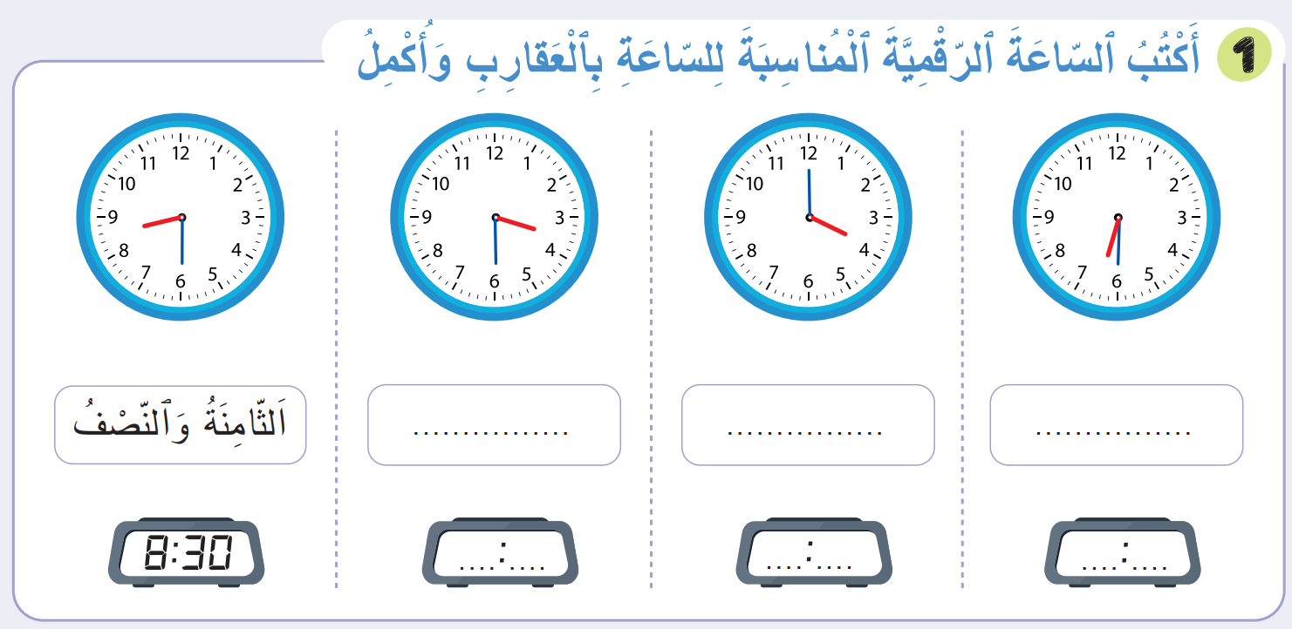
صححوا. لديكم دقيقة.
1
اَلثّالِثَةُ وَالنِّصْفُ
اَلرّابِعَةُ تَماماً
اَلسّادِسَةُ وَالنِّصْفُ
3
30
4
00
6
30

Slide 23
(ة)خاص بالأستاذ
  مراجعة الدرس 2
3
قراءة الساعة (الربع وإلا الربع)

Slide 24
خذوا الألواح.

Slide 25
اكتبوا على الألواح إلى كم تشير الساعة بالحروف وبالأرقام.
.......................................

Slide 26
صححوا.
اَلسّابِعَةُ وَالرُّبُعُ
7
15

Slide 27

فيديو 1 نمذجة الدرس 2

Slide 28
اكتبوا على الألواح إلى كم تشير الساعة بالحروف وبالأرقام.
.......................................

Slide 29
صححوا.
اَلْخامِسَةُ إِلّا الرُّبُعَ
4
45

Slide 30
فيديو 2 نمذجة الدرس 2

Slide 31

أنجزوا النشاط 2. لديكم 4 دقائق.
سأمر بين الصفوف لأقدم المساعدة إليكم وأدون ملاحظاتي في كراساتكم.
4

Slide 32
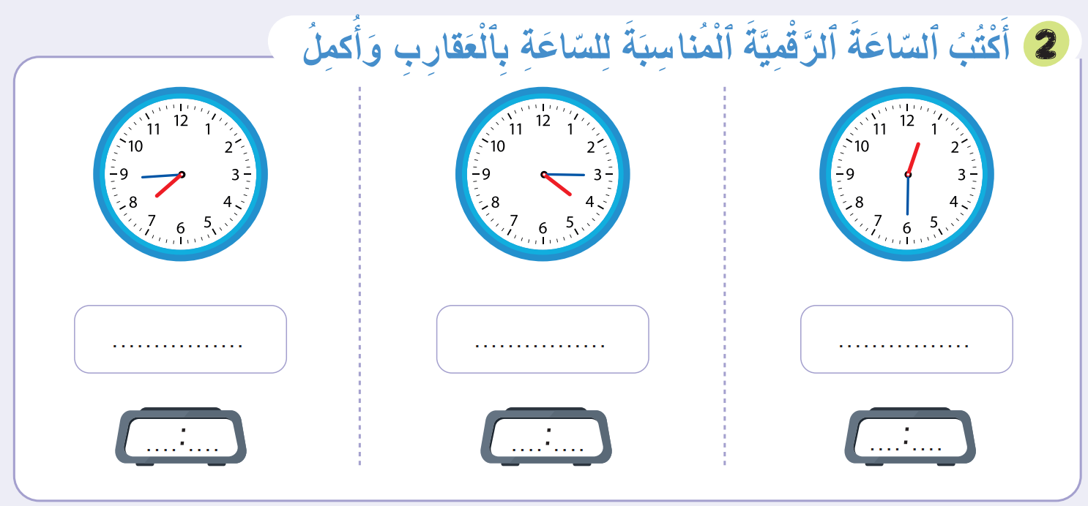
صححوا. لديكم دقيقة.
1
اَلثّامِنَةُ إِلّا الرُّبُعَ
اَلرّابِعَةُ وَالرُّبُعُ
اَلثّانِيَةَ عَشْرَةَ وَالنِّصْفُ
7
45
4
15
12
30

Slide 33
(ة)خاص بالأستاذ
  مراجعة الدرس 3
3
حساب المدة الزمنية المستغرقة.

Slide 34
خذوا الألواح.

Slide 35
اكتبوا على الألواح المدة المستغرقة بين ساعة البداية وساعة النهاية.
اَلْبِدايَةُ
اَلْنِّهايَةُ
...................

Slide 36

صححوا.
اَلْبِدايَةُ
اَلْنِّهايَةُ
رُبُعُ ساعَةٍ

Slide 37

فيديو نمذجة الدرس 3

Slide 38
أنجزوا النشاط 3. لديكم 5 دقائق.
سأمر بين الصفوف لأقدم المساعدة إليكم وأدون ملاحظاتي في كراساتكم.
5

Slide 39
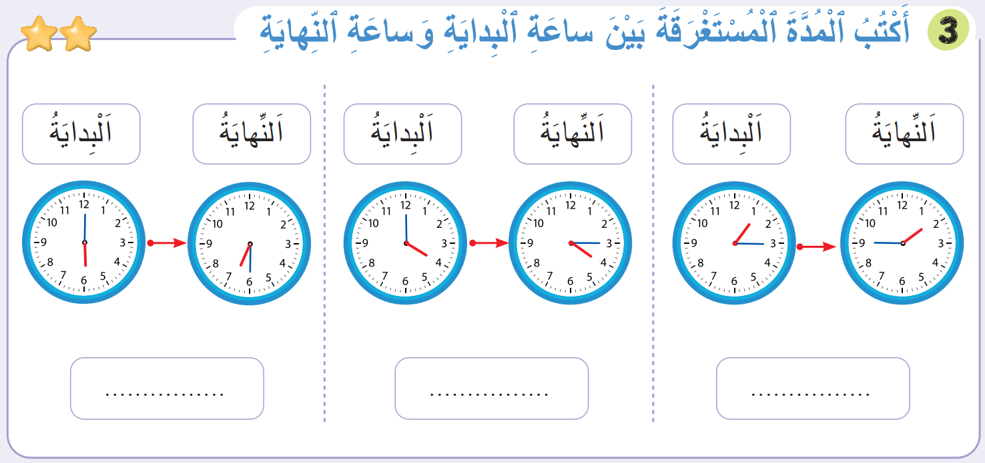
صححوا. لديكم دقيقة
1
نِصْفُ ساعَةٍ
رُبُعُ ساعَةٍ
نِصْفُ ساعَةٍ

Slide 40
(ة)خاص بالأستاذ
  مراجعة الدرس 4
4
حل المسائل (التحول) باستخدام نموذج الأشرطة.

Slide 41
خذوا الألواح.

Slide 42
انتبهوا، سأقرأ المسألة ويقرأها بعدي تلميذان منكم.
كانَ لَدى الْفَلَّاحِ 118 بَيْضَةً. باعَ بَعْضَها في السُّوقِ وَبَقِيَ عِنْدَهُ 65 بَيْضَةً. كَمْ بَيْضَةً باعَ في السُّوقِ؟

Slide 43
مثلوا على الألواح المسألة في نموذج الأشرطة.
كانَ لَدى الْفَلَّاحِ 118 بَيْضَةً. باعَ بَعْضَها في السُّوقِ وَبَقِيَ عِنْدَهُ 65 بَيْضَةً. كَمْ بَيْضَةً باعَ في السُّوقِ؟
…….
…….
…….

Slide 44
ارفعوا الألواح.

Slide 45
صححوا.
كانَ لَدى الْفَلَّاحِ 118 بَيْضَةً. باعَ بَعْضَها في السُّوقِ وَبَقِيَ عِنْدَهُ 65 بَيْضَةً. كَمْ بَيْضَةً باعَ في السُّوقِ؟
118
65
?

Slide 46
اكتبوا العملية المناسبة واحسبوا عدد البيض الذي باعه الفلاح؟
118
65
?
....................

Slide 47
صححوا.
118
65
?
118 – 65 = 53

Slide 48
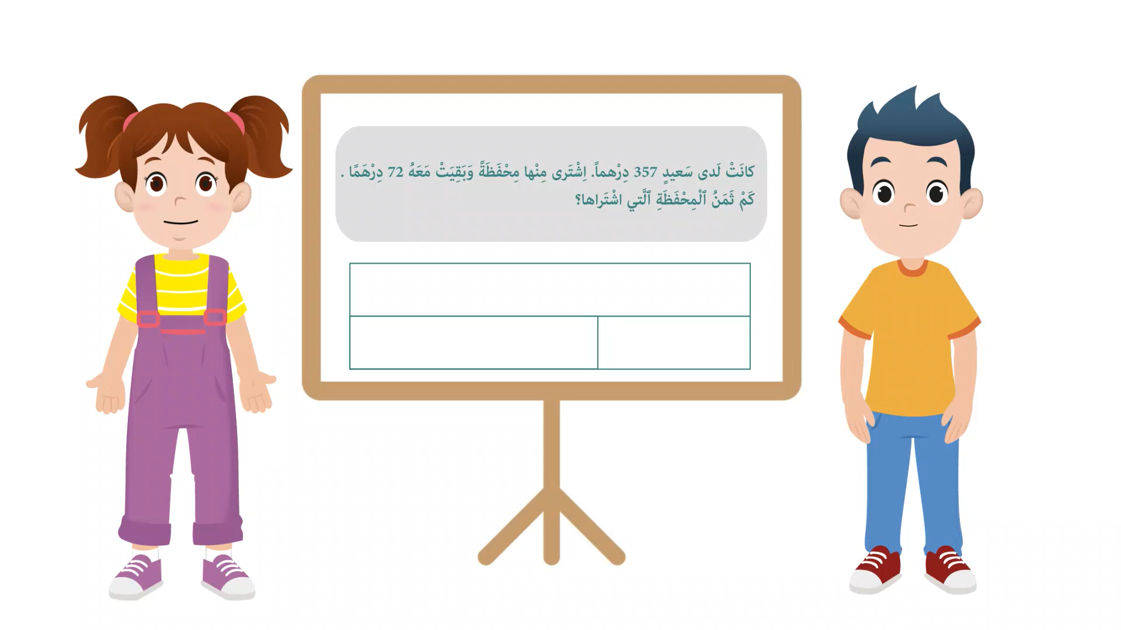
فيديو نمذجة الدرس 4

Slide 49
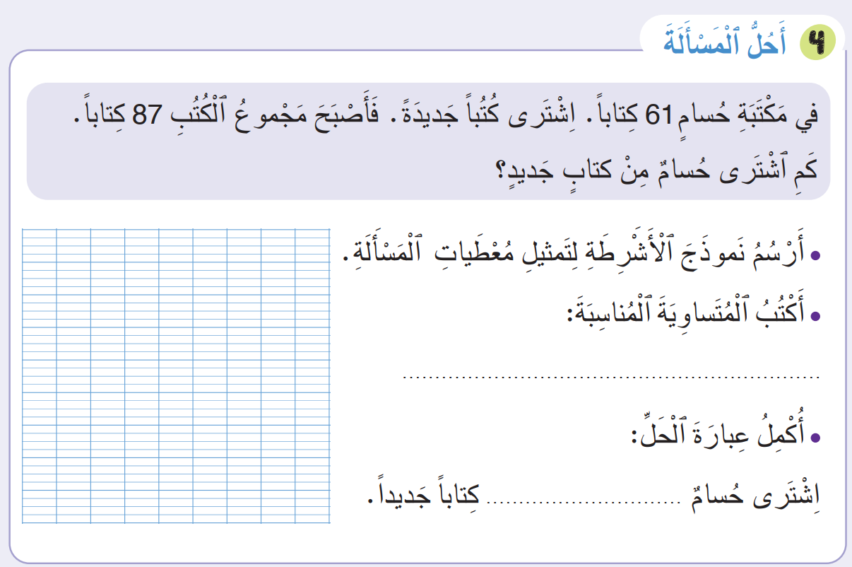
أنجزوا النشاط 4 الصفحة 59 . لديكم 8 دقائق
8

Slide 50
صححوا. لديكم دقيقة
1
87
61
?
87 – 61 = 26
26

Slide 51
(ة)خاص بالأستاذ
اختتام الدرس
5

Slide 52
اختتام الدرس
6
انتبهوا جيدا! أكملوا في المنزل الأنشطة التي لم نقم بإنجازها في الصفحتين 58 و 59.

Slide 53
اختتام الدرس
6
إلى اللقاء. في الحصة القادمة، سنقوم بتصحيح الأنشطة المنجزة في المنزل.

Slide 54

(ة)خاص بالأستاذ
بناء على إنجازات المتعلمين خلال أنشطة المراجعة
ما تقديرك لنسب التحكم في أهداف الأسبوع؟
تسجل النسب على صفحة اليوم من مذكرة الأستاذ.

